Slide 1


Transformations de phases
David.horwat@univ-lorraine.fr
EEIGM, 6 rue Bastien Lepage

Slide 2
Discipline matériaux métalliques - EEIGM
1A
Science et génie des matériaux
2A
Diffusion atomique
Cristallographie
3A
Structure et défauts de structure
Transformations de phases
Caractérisation
PUC
4A
Projet matériaux métalliques
Cours d’option
Universités partenaires + stages

Slide 3
Objectifs pédagogiques du cours
1- Etre en mesure de démontrer et utiliser les principales relations mathématiques à la base de la thermodynamique et de la cinétique des transformations de phases
2- Etre en mesure de comprendre l'origine et utiliser des diagrammes de phases binaires et ternaires, les diagrammes TTT et TRC pour prédire et produire (par traitements thermiques) les phases d'équilibre et hors équilibre des matériaux métalliques
3- Etre en mesure de comprendre et analyser les microstructures de solidification à partir des principes de la solidification

Slide 4
CM : David Horwat
Chargés de TD:
Gr 1, 2, 3: A. Redjaimia, D. Kharkhan, P. Berthod
G 4, 5, 6 (FPA): A. Redjaimia, C. Fadel, D. Horwat
COURS
Travaux dirigés
Introduction (~10 min)
Partie I - Equilibre et diagrammes de phases
A- Equilibre thermodynamique et transformations de phases dans les corps purs (~ 1 séance)
B- Transformations d’équilibre dans les alliages – diagrammes de phases
Solutions solides (~ 1 séance)
Diagrammes binaires (~ 2 séances en pédagogie inversée)
Diagrammes ternaires (~ 2 séances)
TD1 – Thermodynamique des solutions solides (1 séance)
TD2 – Diagrammes binaires (3.5 séances dont 1,5 en apprentissage par problème)
TD3 – Diagrammes ternaires (~ 2 séances)
Test intermédiaire : jeudi 21 mars

Slide 5
CM : Julien Zollinger
Chargés de TD:
Gr 1, 2, 3: A. Redjaimia, D. Kharkhan, P. Berthod
G 4, 5, 6 (FPA): A. Redjaimia, C. Fadel, D. Horwat
COURS
Travaux dirigés
Partie II – Cinétique et microstructures
C- Solidification dans les corps purs et alliages métalliques
Germination (1 séance en pédagogie inversée)
Croissance (1 séance)
Conférence de J. Zollinger (1 séance)
TD4 – Solidification (~ 4 séances dont 1,5 en apprentissage par problème)
D- Transformations de phases à l’état solide
Transformations par diffusion dans l’état solide (1.5 séances)
Transformation martensitique et revenu de la martensite (0.5 séance)
Diagrammes TTT et TRC (0.5 séance) – Influence des éléments d’alliages et traitements thermiques (0.5 séance)
Traitements thermiques – Véronique Hebert d’ArcelorMittal (1 séance)
TD5 – transformations à l’état solide (3,5 séances)
Contrôle final : vendredi 5 avril

Slide 6
Introduction
Transformations de phases

Slide 7
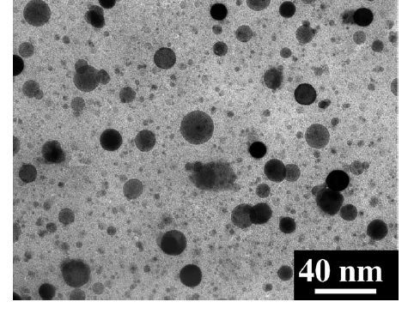
Introduction
Transformations de phases
Phase = volume de matière de composition et structure données
Phase 1
Phase 2
Transformation de phase = modification de la quantité et/ou de la nature de la (des) phases présente(s)

Slide 8
Partie I : Equilibre et diagrammes de phases

Slide 9
A - Equilibre thermodynamique et transitions de phases dans les corps purs

Slide 10
A : Equilibre et transformations dans les corps purs
Outil thermodynamique de référence pour évaluer si une transformation de phase dans un matériau peut se produire (hypothèse ; P et T = cst):
Enthalpie libre G = H - TS
Équivalent chimique de l’NRJ potentielle en mécanique
H: enthalpie
Quantité de chaleur contenue par le système
H = U + PV
d
E
Énergie cinétique des liaisons chimiques
Énergie potentielle des liaisons chimiques
d₀
d
E₀
S: entropie
S = k ln ω
ω = nombre de façons possibles d’organiser le système

Slide 11


A : Equilibre et transformations dans les corps purs
Principe général de stabilité et des transformations de phases
1- Toute perturbation autour de l’état stable induit une augmentation de G (état stable = G minimale)
Condition de stabilité
$$∆G ≥0$$
Thermodynamique
2- Des minima locaux peuvent exister (états métastables)
3- Les états instables se situent entre les minima
Condition de transformation
4- Force motrice de transformation ΔG_{transfo} = G_{fin–} G_{ini}
$$\text{}\text{Gtransfo}\text{ ≤ 0 }$$
Enthalpie libre G = H - TS
Équivalent chimique de l’NRJ potentielle en mécanique

Slide 12

A : Equilibre et transformations dans les corps purs
Principe général de stabilité et des transformations de phases
5- Dans la plupart des cas, une barrière d’énergie sépare les états stables et métastables
Énergie d’activation E_{a} (ev. at⁻¹)
Barrière de transformation ΔG* (J.mol⁻¹)
6- Cette barrière résiste à la transformation vers un état de plus faible énergie
Cinétique
Vitesse de transformation
V $α\exp\left(\frac{−∆G^{∗}}{RT}\right)$
Enthalpie libre G = H - TS
Équivalent chimique de l’NRJ potentielle en mécanique

Slide 13
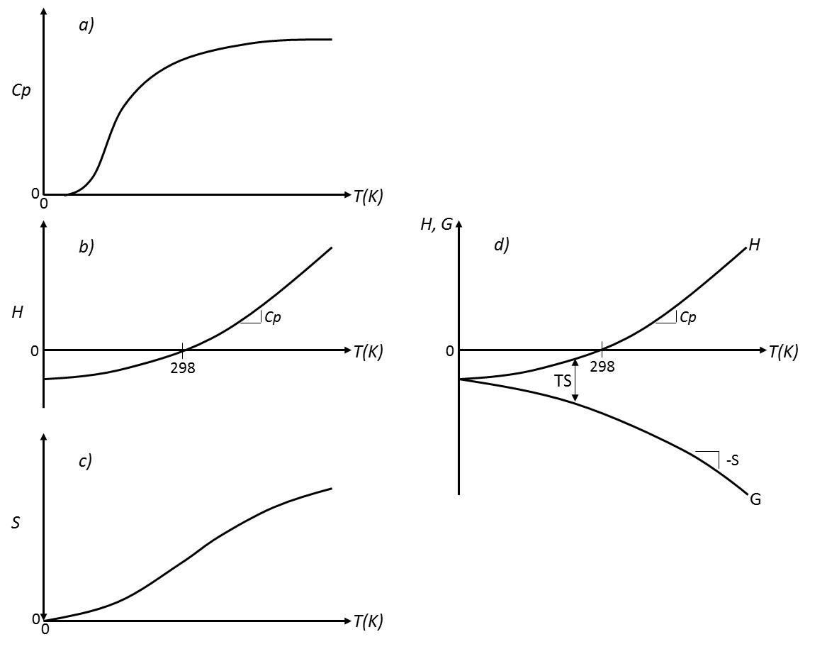
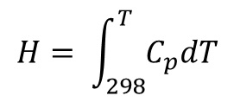
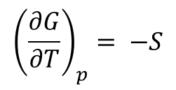
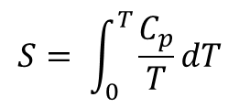
A : Equilibre et transformations dans les corps purs
Lien avec la capacité calorifique à pression constante C_{p}
Cp: quantité de chaleur à apporter pour élever la température d’1K (J. mol⁻¹K⁻¹)
Enthalpie libre G = H - TS
(J. mol⁻¹)
$$H= \int_{298}^{T}{C_{p}dT}$$
(J. mol⁻¹)
$$S= \int_{0}^{T}{\frac{C_{p}}{T}dT}$$
(J. mol⁻¹ K⁻¹)
$${\left(\frac{∂G}{∂T}\right)}_{p}= −S$$

Slide 14
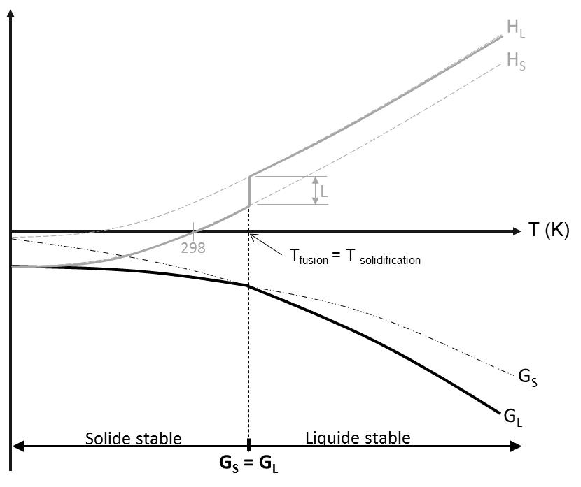
A : Equilibre et transformations dans les corps purs
Enthalpie libre de transformation ΔG_{transfo}
H_{L} > H_{S}
S_{L} > S_{S}
Ex: fusion - solidification
Condition
à T=T_{eq} (ici T_{eq} = T_{fusion} = T_{solidif})
G_{S} = G_{L} =>
ΔG_{transfo} = 0
=> ΔS_{transfo} = ΔH_{transfo}/T_{eq} = L/T_{eq}
à T≠T_{eq}
Hypothèses réalistes :
ΔH_{transfo} = L et ΔS_{transfo} = L/T_{eq}
=> ΔG_{transfo} = L Δ T/T_{eq}
invariables

Slide 15
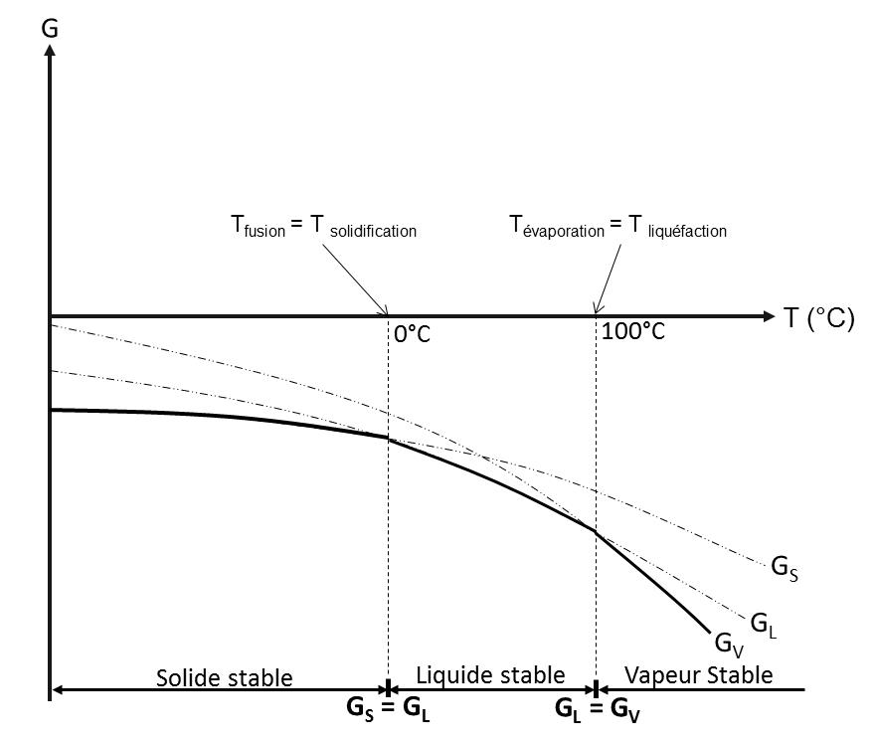
A : Equilibre et transformations dans les corps purs
Enthalpie libre de transformation ΔG_{transfo}
Ex: cas de l’eau

Slide 16
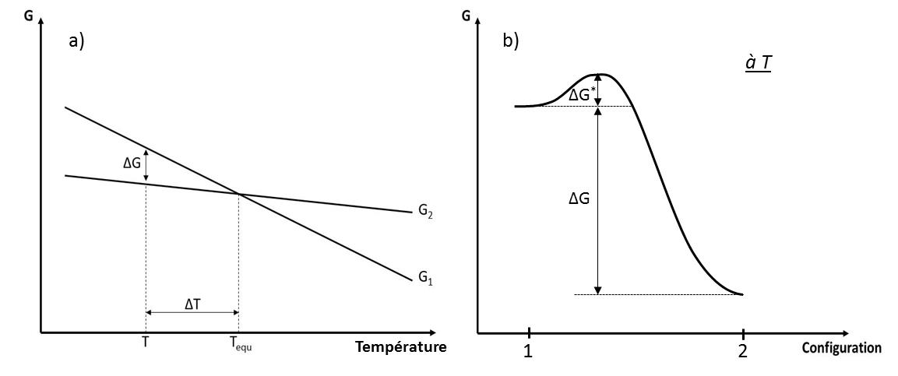
A : Equilibre et transformations dans les corps purs
Enthalpie libre de transformation ΔG_{transfo}
ΔG_{transfo}, la force motrice de transformation évolue avec l’écart à l’équilibre ΔT, également appelé surfusion

Slide 17
B - Transformations d’équilibre dans les alliages – diagrammes de phases

Slide 18
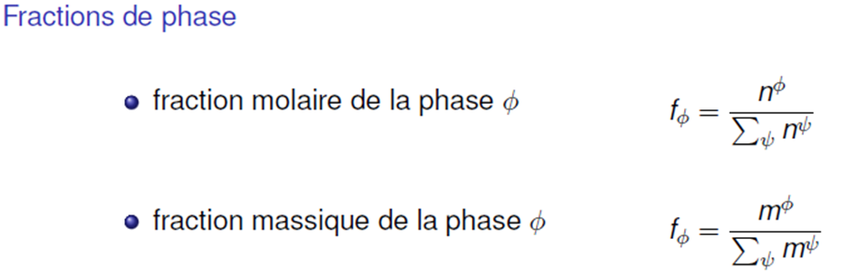
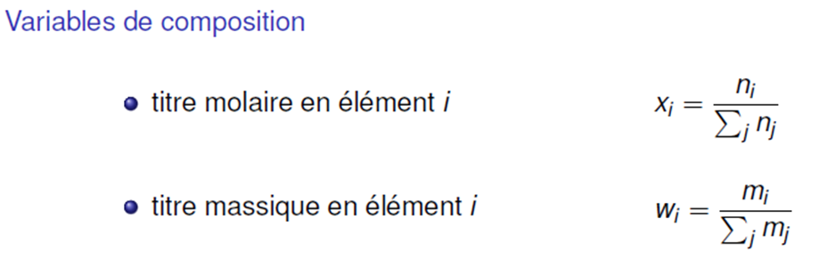
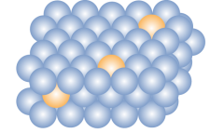
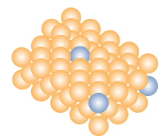
B : Transformations d’équilibre dans les alliages
Outils indispensables
Fractions et compositions
Au niveau de l’alliage
Au niveau des phases
g_{φ}

Slide 19
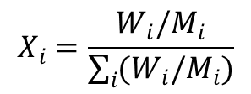
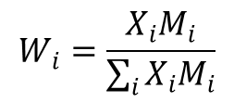

B : Transformations d’équilibre dans les alliages
Outils indispensables
Fractions et compositions
Conversion titres molaires ⬄ titres massiques
$$W_{i}=\frac{X_{i}M_{i}}{\sum_{i}{X_{i}M_{i}}}$$
$$X_{i}=\frac{W_{i}/M_{i}}{\sum_{i}{(W_{i}/M_{i})}}$$
Conservation de la matière
1
Ex: titres molaires d’un alliage de deux éléments (A et B) et biphasé
$$X_{B}^{All}=f_{1}X_{B}^{1}+ f_{2}X_{B}^{2}$$
2
$$X_{B}^{All}=titre de l^{′}alliage en élément B$$
$$X_{B}^{1}=titre de la phase 1 en élément B$$
$$X_{B}^{2}=titre de la phase 2 en élément B$$
$$f_{1}, f_{2} fraction molaires des phases 1 et 2$$

Slide 20
B : Transformations d’équilibre dans les alliages
Principe général pour évaluer la possibilité d’une transformation de phase
Comparer G de l’état initial (par ex G₁) à G de l’état final supposé (par exemple G₂). ΔG = G₂-G₁
Si ΔG < 0 la transformation est possible
Si ΔG > 0 la transformation est impossible

Slide 21
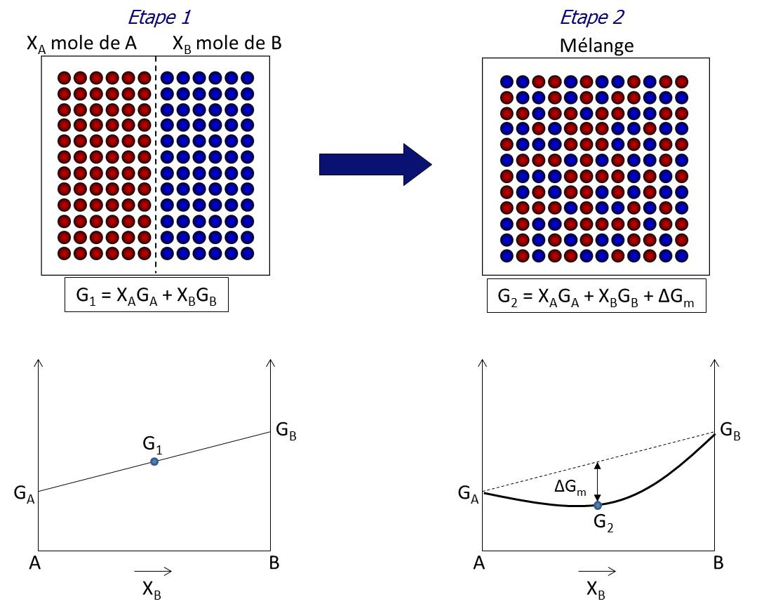







B : Transformations d’équilibre dans les alliages
Solutions solides – cadre général
Enthalpie libre de mélange
$$∆G_{m}= ∆H_{m}−T∆S_{m}$$
Enthalpie de mélange
2 cas d’école
Solution idéale: $∆H_{m}$= 0
Solution régulière:$∆H_{m}$= ΩX_{A}X_{B}
Ω: constante propre à chaque solution
Entropie de mélange
$∆S_{m}$ = S₂ – S₁
S = k ln ω
: nb de configurations possibles
Alors S₁ = 0 et $∆S_{m}$ = S₂
$$=\frac{\left(N_{A}+N_{B}\right)!}{N_{A}!N_{B}!}$$
Si solution aléatoire:
On montre que (TD1) :
$∆S_{m}$ = -R(X_{A}lnX_{A} + X_{B}lnX_{B})
N_{A}, N_{B} : nb d’atomes de A et B
X_{A}, X_{B} : titres molaires de A et B
R: constante des gaz parfaits

Slide 22
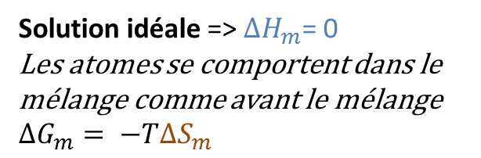
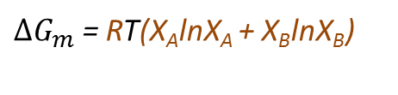
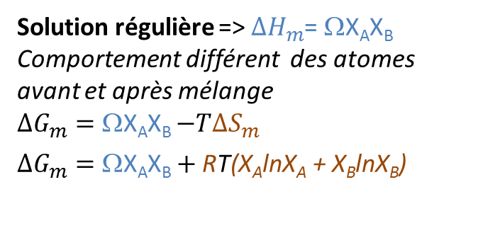
B : Transformations d’équilibre dans les alliages
Solutions idéales et régulières
Enthalpie libre de mélange
$$∆G_{m}= ∆H_{m}−T∆S_{m}$$
Solution idéale => $∆H_{m}$= 0
Les atomes se comportent dans le mélange comme avant le mélange
$$∆G_{m}= −T∆S_{m}$$
$∆G_{m}$ = RT(X_{A}lnX_{A} + X_{B}lnX_{B})
Solution régulière => $∆H_{m}$= ΩX_{A}X_{B}
Comportement différent des atomes avant et après mélange
$∆G_{m}=\text{Ω}\text{XAXB}$ $−T∆S_{m}$
$$∆G_{m}=\text{Ω}\text{XAXB}+\text{R}\text{T}\text{(}\text{XAlnXA}\text{ + }\text{XBlnXB}\text{)}$$
N_{A}, N_{B} : nb d’atomes de A et B
X_{A}, X_{B} : titres molaires de A et B
R: constante des gaz parfaits
Ω: constante propre à chaque solution

Slide 23
Solutions solides idéales

Slide 24
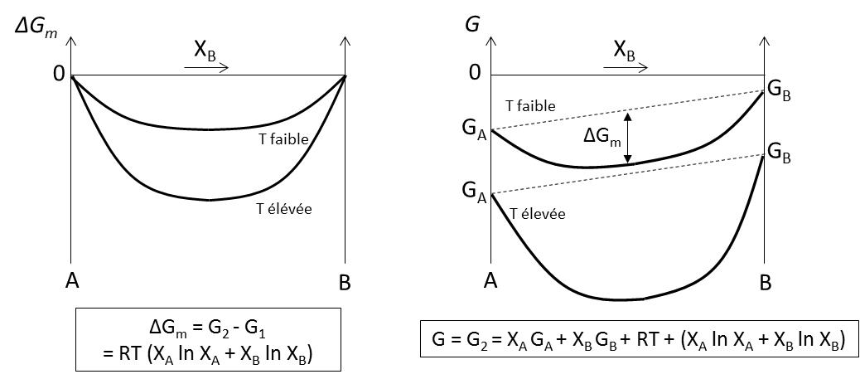
B : Transformations d’équilibre dans les alliages
Enthalpie libre des solutions idéales
x
ΔGm = -TΔSm
ΔG_{m} toujours ≤0 : Le mélange est toujours favorable

Slide 25
B : Transformations d’équilibre dans les alliages
Relation enthalpie libre-potentiel chimique pour les solutions idéales
G = X_{A}G_{A} + X_{B}G_{B} + RT (X_{A} ln X_{A} + X_{B} ln X_{B})
Et enthalpie libre = énergie potentielle
=> 2) G = µ_{A}X_{A} + µ_{B}X_{B}
-RT lnX_{B}
A partir de 1) et 2) on montre:
-RT lnX_{A}
µ_{A} = G_{A} + RT ln X_{A}
µ_{B} = G_{B} + RT ln X_{B}
La tangente à G donne accès aux potentiels chimiques

Slide 26
Solutions solides régulières
Hypothèses
ΔH_{m} dépend uniquement des énergies entre atomes proches voisins et chacun des atomes de la solution possède le même nombre de proches voisins.
Pas de différence de taille entre les atomes de A et B
Le mélange est parfaitement aléatoire.

Slide 27
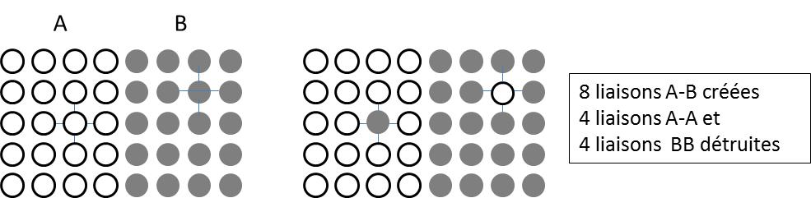
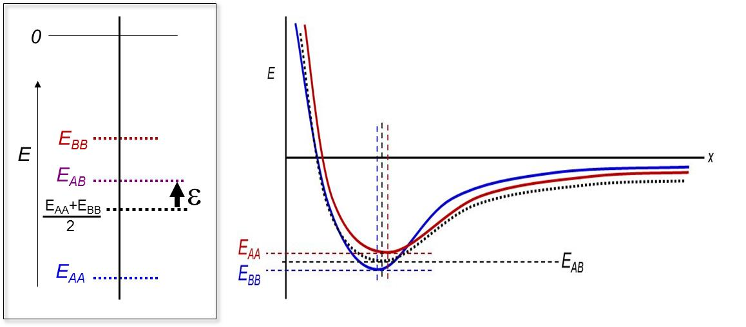
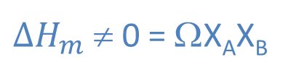


B : Transformations d’équilibre dans les alliages
Enthalpie libre des solutions régulières
$∆H_{m}$ ≠ 0 = ΩX_{A}X_{B}
${∆H_{m}= n}_{AB}\left[E_{AB}−\frac{1}{2}(E_{AA}+E_{BB})\right]$ = n_{AB} ε
ε
Pour une solution aléatoire
n_{AB} = N_{AV}ZX_{A}X_{B}
$∆H_{m}= N_{av}Z{ε X}_{A}X_{B}$ => ΔH_{m} = ΩX_{A}X_{B}
2 cas à considérer:
Ω, ε, ΔHm ≤ 0
Ω, ε, ΔHm ≥ 0
Ω
=>
$$∆G_{m}=ΩX_{A}X_{B}+ RT(X_{A}\ln{X_{A}+X_{B}lnX_{B}})$$

Slide 28
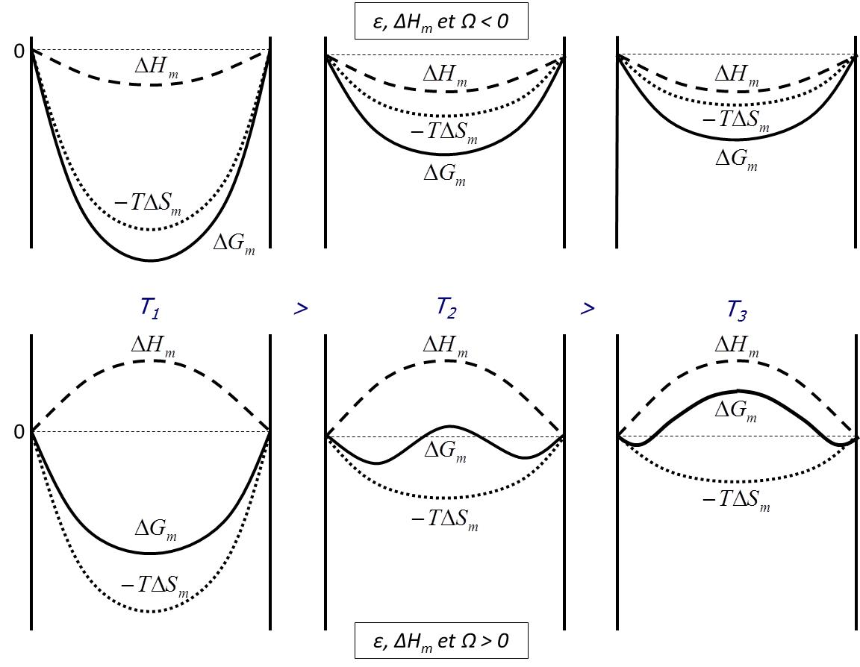
B : Transformations d’équilibre dans les alliages
Enthalpie libre des solutions régulières
ΔG_{m} toujours ≤0 : Le mélange est toujours favorable
ΔG_{m} pas toujours ≤0 : Le mélange peut être défavorable pour certaines compositions

Slide 29
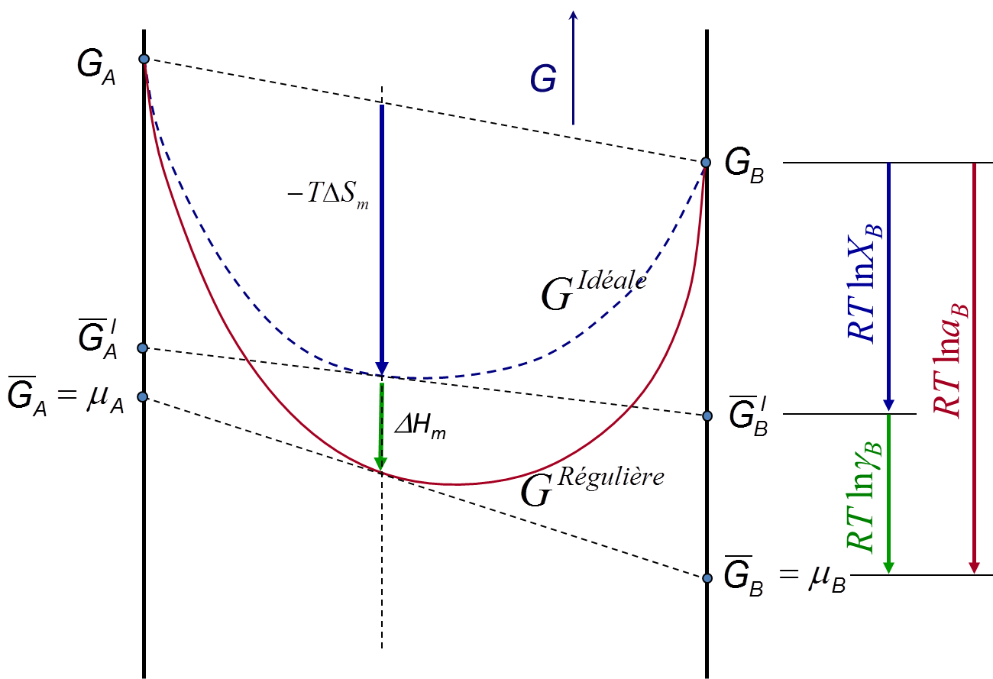
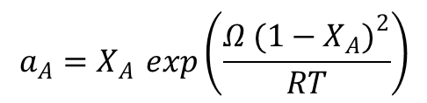
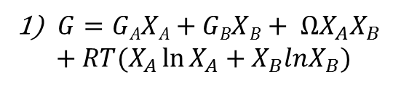
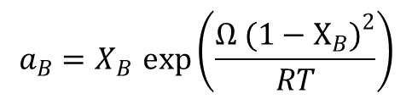
B : Transformations d’équilibre dans les alliages
Relation enthalpie libre-potentiel chimique et activité chimique pour les solutions régulières
$G=GAXA+GBXB+ ΩX_{A}X_{B}$
$$+ RT(X_{A}\ln{X_{A}+X_{B}lnX_{B}})$$
Et enthalpie libre = énergie potentielle
=> 2) G = µ_{A}X_{A} + µ_{B}X_{B}
A partir de 1) et 2) on montre:
µ_{A} = G_{A} + RT ln a_{A}
µ_{B} = G_{B} + RT ln a_{B}
Avec les activités chimiques :
$$a_{A}=X_{A }\exp\left(\frac{Ω {(1−X_{A})}^{2}}{RT}\right)$$
$$a_{B}=X_{B }\exp\left(\frac{Ω {(1−X_{B})}^{2}}{RT}\right)$$

Slide 30


B : Transformations d’équilibre dans les alliages
Conséquences de la forme des courbes d’enthalpie libre
$$μ_{A}^{1}=μ_{A}^{2}$$
Règle 1: À l’équilibre stable ou métastable, les potentiels chimiques des éléments sont les mêmes dans toutes les phases
$$μ_{B}^{1}=μ_{B}^{2}$$
Règle 2: Une transformation s’effectue si ΔG_{transfo} ≤ 0
Cas 1
Si perturbation: résistance par diffusion d’atomes de A(B) de la phase 1(2) vers la phase 2(1)
Tous les alliages forment une solution solide monophasée stable

Slide 31
Lien entre la forme des courbes et la microstructure

Slide 32
B : Transformations d’équilibre dans les alliages
Conséquences de la forme des courbes d’enthalpie libre
Cas 2
Perturbation dans zone I: résistance par diffusion d’atomes de A(B) de la phase 1(2) vers la phase 2(1). Les alliages forment une solution solide monophasée stable
Perturbation dans zone III: les écarts de composition s’amplifient. Les alliages monophasés sont instables et se décomposent en deux phases
Perturbation dans zone II: Cela dépend de l’amplitude de la perturbation. Les alliages monophasés se décomposent au-delà d’un seuil de perturbation (ils sont métastables)

Slide 33
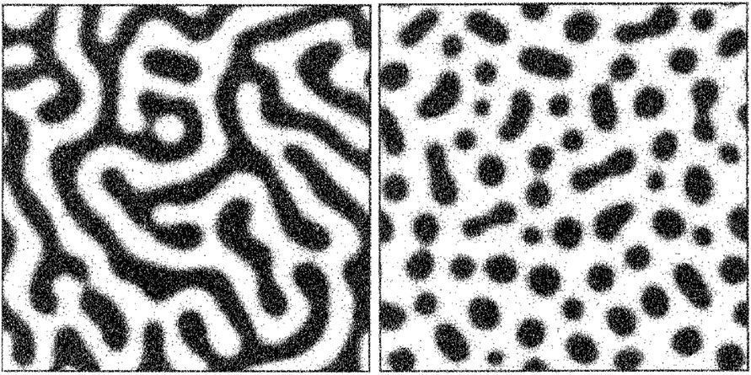
B : Transformations d’équilibre dans les alliages
Conséquences de la forme des courbes d’enthalpie libre
Influence de la température
binode
spinode
Transfo par germination + croissance
Transfo par décomposition spinodale

Slide 34
B : Transformations d’équilibre dans les alliages
Conséquences de la forme des courbes d’enthalpie libre

Slide 35
B : Transformations d’équilibre dans les alliages
Limites des hypothèses des solutions régulières
ΔH_{m} dépend uniquement des énergies entre atomes proches voisins et chacun des atomes de la solution possède le même nombre de proches voisins.
Le mélange est parfaitement aléatoire.
Pas de différence de taille entre les atomes de A et B
Problème: si ΔHm ≠ 0, la solution tend soit à s’ordonner (ΔHm < 0) soit à se décomposer (ΔHm > 0)
Pas réaliste. La variation de taille des atomes modifient l’enthalpie de mélange

Slide 36
Autres types de solutions

Slide 37
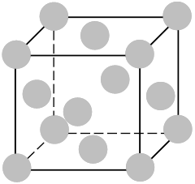
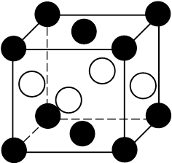
B : Transformations d’équilibre dans les alliages
Solutions solides ordonnées
Répartition aléatoire
Ordre local
Ordre à longue distance
Paramètres d’ordre à courte (c) et longue (l) distance

Slide 38
B : Transformations d’équilibre dans les alliages
Solutions solides intermédiaires et composés chimiquement définis
Solution intermédiaire
Composé chimiquement défini
Solution intermédiaire

Slide 39
Diagrammes de phases binaires

Slide 40


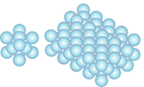


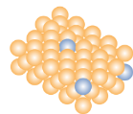
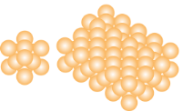
B : Diagrammes de phases binaires
Diagrammes binaires - Questions générales
Liquide
Température
?
Corps pur A
composition
Corps pur B
Quelle(s) phase(s) et dans quelles proportions pour T et compositions données ? Forme des limites ?

Slide 41
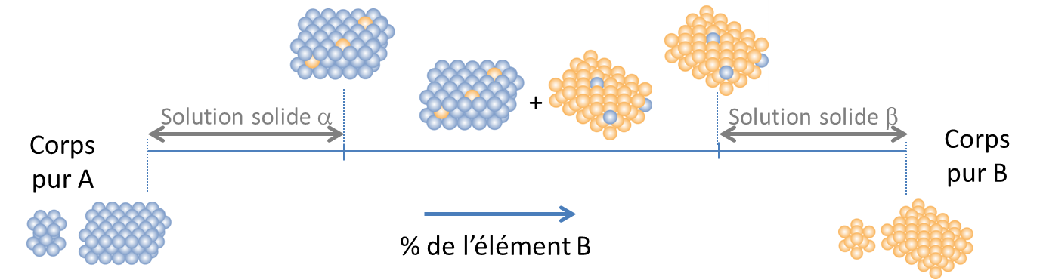


B : Diagrammes de phases binaires
Diagrammes binaires - Lien entre diagrammes et courbes d’enthalpie libre
G
À T = cst
G_{β}
G_{α}
$${μ_{B}^{}}^{α}={μ_{B}^{}}^{β}$$
$${μ_{A}^{}}^{α}={μ_{A}^{}}^{β}$$
En faisant varier T
Diagramme

Slide 42
B : Diagrammes de phases binaires
Règles de construction
à partir de la règle de la variance V = C + n - ϕ
V: variance = nb de paramètres que l’on peut faire varier indépendamment
c: nb de constituants (1: corps pur, 2 alliage binaire)
n: nb de paramètres thermodynamique = 1 car P= Cst
ϕ: nb de phases en équilibre

Slide 43
B : Diagrammes de phases binaires
Diagrammes binaires - Lien entre diagrammes et courbes d’enthalpie libre
Diagramme à miscibilité totale

Slide 44
B : Diagrammes de phases binaires
Diagrammes binaires – Solidification/Fusion d’un corps pur
Règle de la variance:
V = C+1-ϕ
Courbe de refroidissement
V: nb de paramètres pouvant varier de façon indépendante
C: nb de constituants (corps pur = 1, binaire = 2, ternaire = 3)
ϕ: nb de phases en équilibre

Slide 45
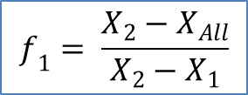
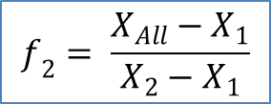
B : Diagrammes de phases binaires
Diagrammes binaires – Règle des segments inverses
Conservation de la matière: X_{All} = f₁ X₁ + f₂ X₂ et f₁ + f₂ = 1
$$f_{1}= \frac{X_{2}−X_{All}}{X_{2}−X_{1}}$$
$$f_{2}= \frac{X_{All}−X_{1}}{X_{2}−X_{1}}$$

Slide 46
B : Diagrammes de phases binaires
Diagrammes binaires - Lien entre diagrammes et courbes d’enthalpie libre
Diagramme à miscibilité totale

Slide 47
B : Diagrammes de phases binaires
Diagrammes binaires - Lien entre diagrammes et courbes d’enthalpie libre
Diagramme eutectique

Slide 48
B : Diagrammes de phases binaires
Diagrammes binaires - Lien entre diagrammes et courbes d’enthalpie libre
Diagramme eutectique

Slide 49
B : Diagrammes de phases binaires
Diagrammes binaires - Tammann

Slide 50
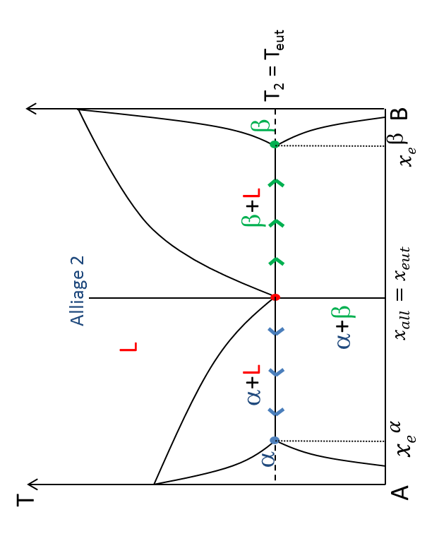
B : Diagrammes de phases binaires
Diagrammes binaires - microstructure
β
β
…
…
Fluctuations autour de la composition moyenne
Rejet de A
α
α
α
Rejet de B
Premier germe
Position x dans le liquide
Réaction eutectique
L ⬄ α + β
Rejet de B
Rejet de A
x

Slide 51
B : Diagrammes de phases binaires
Diagrammes binaires - microstructure
Exemple dans le diagramme Pb-Sn
Hypoeutectique eutectique hypereutectique

Slide 52
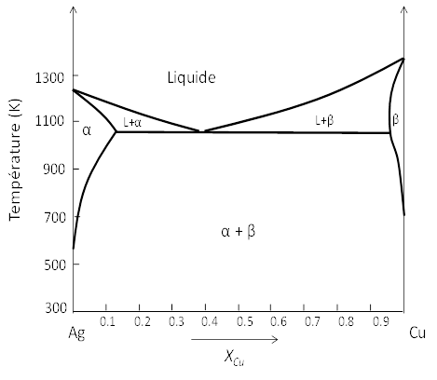
B : Diagrammes de phases binaires
Diagrammes eutectique

Slide 53
B : Diagrammes de phases binaires
Diagrammes binaires - Lien entre diagrammes et courbes d’enthalpie libre
Diagramme peritectique

Slide 54
B : Diagrammes de phases binaires
Diagrammes binaires - Lien entre diagrammes et courbes d’enthalpie libre
Diagramme peritectique

Slide 55
B : Diagrammes de phases binaires

Slide 56
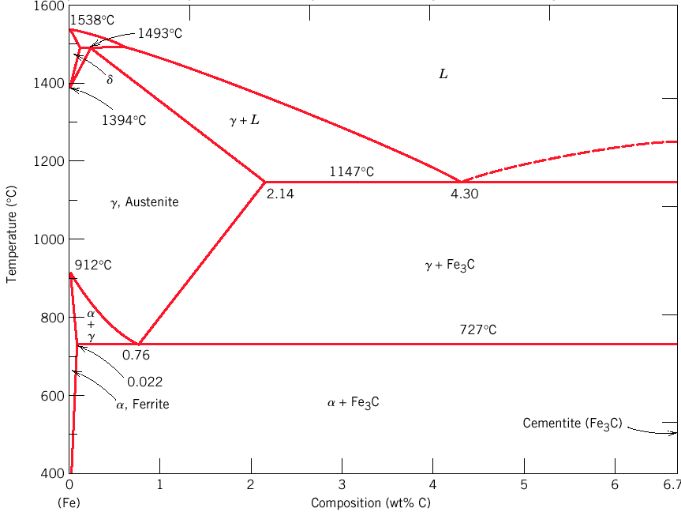
Diagramme métastable
3350°C, 100 % C
Le diagramme Fe-C
Diagramme stable
L + Graph
L + Fe₃C
(Lédéburite)
γ + Graph
Fontes blanches
Fontes grises
Aciers
(Perlite)
α + Graph
100 % C
hypo
hyper
eutectoide

Slide 57
B : Diagrammes de phases binaires
Règles de construction
à partir de la règle de la variance V = C + n - ϕ
V: variance = nb de paramètres que l’on peut faire varier indépendamment
c: nb de constituants (1: corps pur, 2 alliage binaire)
n: nb de paramètres thermodynamique = 1 car P= Cst
ϕ: nb de phases en équilibre
On établi les règles de construction suivantes pour un diagramme binaire
1. Les domaines monophasés sont séparés par des domaines biphasés
2. Les frontières des domaines biphasés doivent, par extrapolation, pénétrer (s’étendre) dans des domaines biphasés.
3. L’équilibre entre 3 phases se produit seulement à température constante, T.
4. Il n’existe pas plus de 3 phases en équilibre

Slide 58
B : Diagrammes de phases

Slide 59
Diagrammes ternaires

Slide 60
B : Diagrammes de phases ternaires
Diagrammes ternaires: quelle représentation ?
3 éléments
Représentation volumique à base triangulaire (en général équilatérale)
température
?
Chaque côté est un diagramme binaire
A
% ou titre de B
% ou titre de A
B
C
% ou titre de C
(atomique ou massique)

Slide 61
B : Diagrammes de phases ternaires
Graduation du plan de base: Le triangle de Gibbs
A
10
90
20
80
30
70
40
Accroissement du % A (X_{A} ou C_{A})
Accroissement du % B (X_{B} ou C_{B})
60
50
50
60
40
70
30
80
20
90
10
B
10
20
30
40
50
60
70
80
90
C
Accroissement du % C (X_{C} ou C_{C})

Slide 62
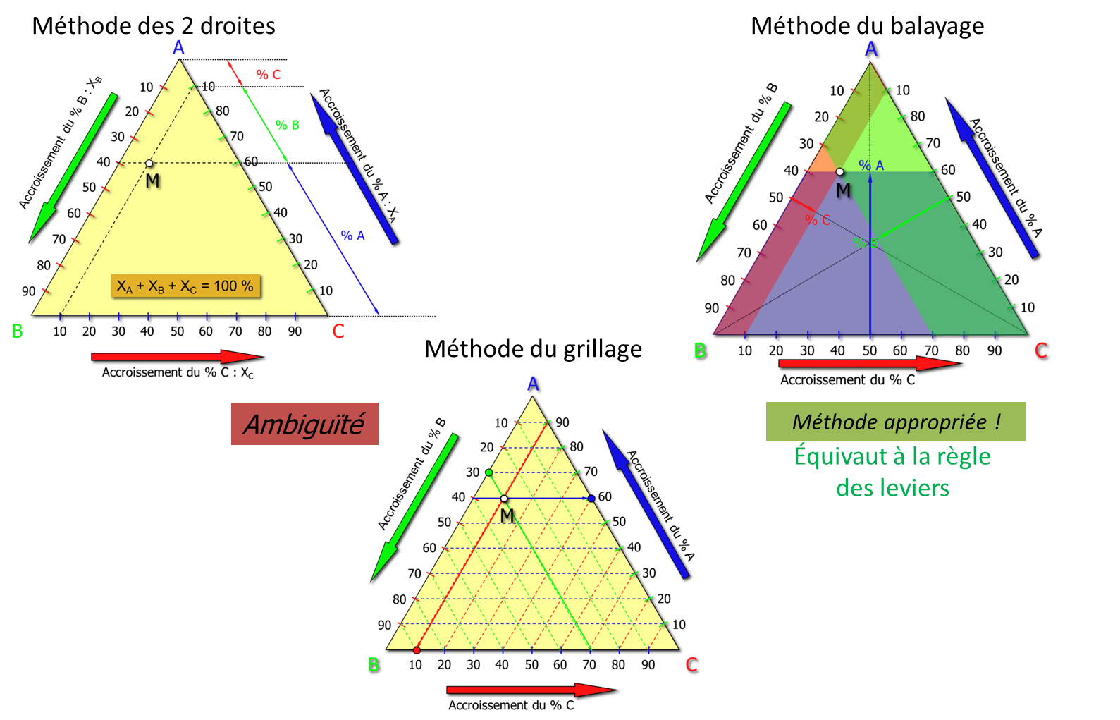
B : Diagrammes de phases ternaires
Repérage et composition d’un alliage M (A,B,C)

Slide 63
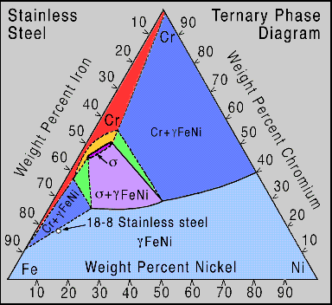
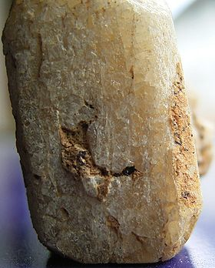
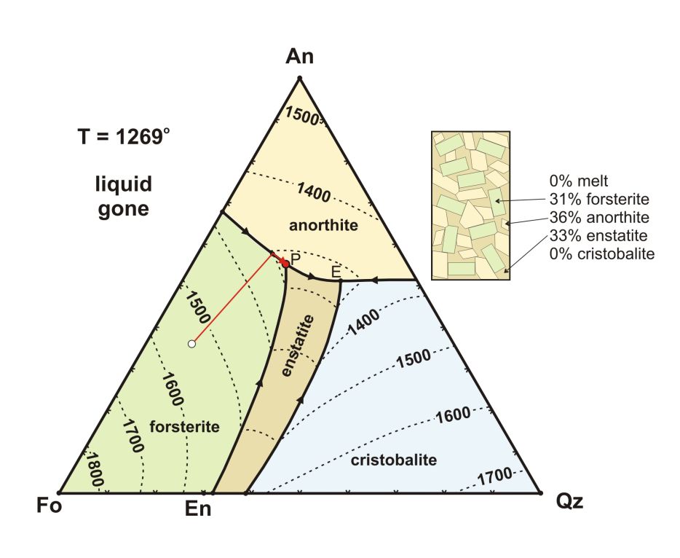
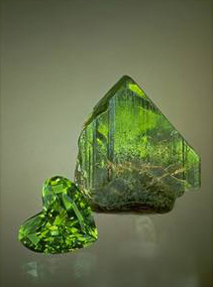
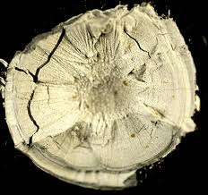
B : Diagrammes de phases ternaires
Graduation du plan de base
Les éléments A, B et C peuvent être des composés (Céramiques) :
CaAl₂Si₂O₈ = anorthite
Mg₂SiO₄ = Forsterite
SiO₂ = cristobalite

Slide 64
B : Diagrammes de phases ternaires
Diagramme ternaire isomorphe - Diagramme ternaire le plus simple
Terminologie :
Isomorphe : (même forme cristalline)
Une seule solution solide, α
Les 3 éléments (A, B et C) sont totalement miscibles.
Nappe du liquidus = Nappe primaire : surface de températures au dessus de laquelle se forme une solution homogène liquide (l), quelle que soit la composition chimique de l’alliage M(A, B, C)
Nappe du solidus = Nappe secondaire : surface de températures en dessous de laquelle se forme une solution homogène solide (α), quelle que soit la composition chimique de l’alliage M(A, B, C)

Slide 65
B : Diagrammes de phases ternaires
Diagramme ternaire isomorphe - Diagramme ternaire le plus simple
A
B
C
A
1 diagramme ternaire isomorphe, ABC dérive de 3 diagrammes binaires isomorphes, AB, BC et CA
Isomorphe : (même forme cristalline)
Une seule solution solide, α
Les 3 éléments (A, B et C) sont totalement miscibles.

Slide 66
B : Diagrammes de phases ternaires
Diagramme ternaire isomorphe - Diagramme ternaire le plus simple
B
C
A

Slide 67
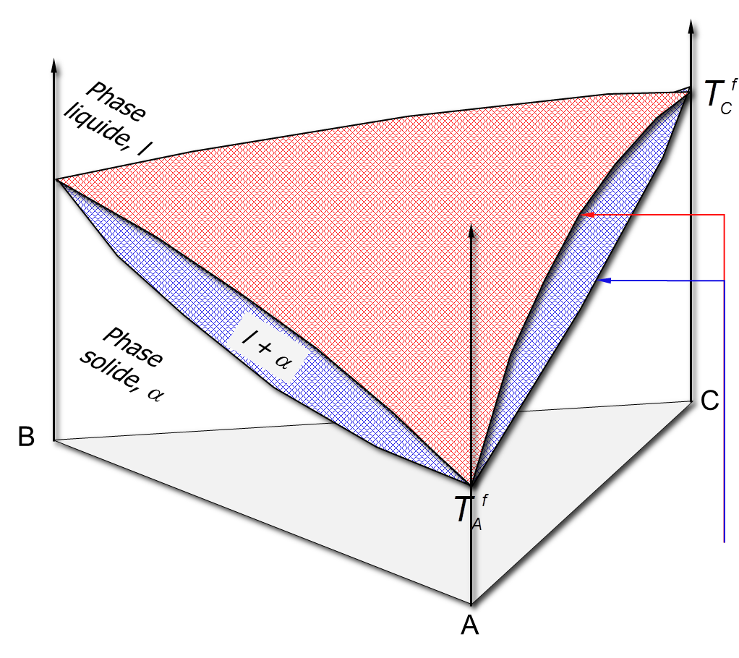
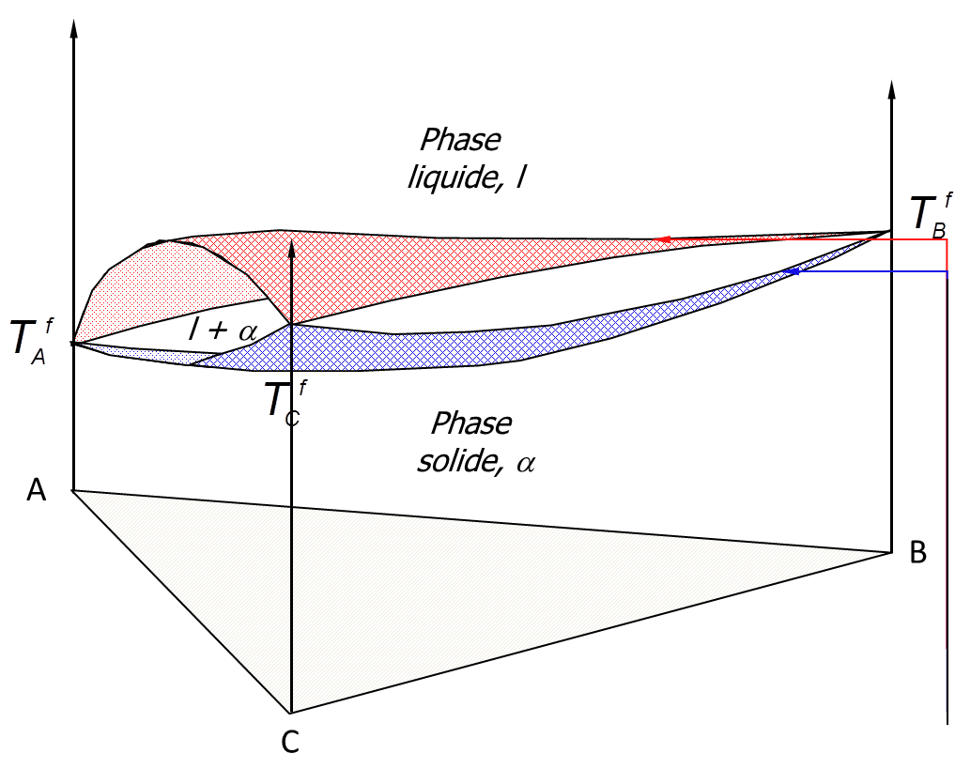
B : Diagrammes de phases ternaires
Diagramme ternaire isomorphe - Diagramme ternaire le plus simple
Nappes
du liquidus et du solidus
Nappes
du liquidus et du solidus

Slide 68
B : Diagrammes de phases ternaires
Méthode de lecture
Pour simplifier la lecture, il est possible de réaliser des coupes isothermes (2D) du diagramme (3D). Ceci permet de déterminer les domaines monophasés, biphasés, triphasés et leurs frontières

Slide 69


B : Diagrammes de phases ternaires
Diagramme ternaire isomorphe
B
C
B
C
A
A

Slide 70


B : Diagrammes de phases ternaires
Diagramme ternaire isomorphe
α + L
B
C
B
C
A
A

Slide 71


B : Diagrammes de phases ternaires
Diagramme ternaire isomorphe
B
C
α + L
B
C
A
A

Slide 72


B : Diagrammes de phases ternaires
Diagramme ternaire isomorphe
B
C
B
C
α + L
A
A

Slide 73


B : Diagrammes de phases ternaires
Diagramme ternaire isomorphe
B
C
B
C
A
A

Slide 74

B : Diagrammes de phases ternaires
Fractions et compositions de phases dans un domaine biphasé
B
C
n
Procédure
α
m
M
M ∈ à un domaine biphasé
Tracez les conodes du domaine
(Les conodes relient deux domaines monophasés
et découpent le domaine biphasé en tronçons)
l + α
l
m
On découpe les frontière séparant les domaines biphasés et monophasés en n tronçons
M
conode
A

Slide 75
B : Diagrammes de phases ternaires
Fractions et compositions de phases dans un domaine biphasé
B
C
n
Procédure
α
m
M
M ∈ à un domaine biphasé
Tracez les conodes du domaine
(Les conodes relient deux domaines monophasés
et découpent le domaine biphasé en tronçons)
Si M est entre 2 conodes , tracer une conode intermédiaire
l + α
l
m
M
A
Procéder au calcul des fractions des phases en appliquant la règle des bras de levier (segments inverses)
Règle des segments inverses

Slide 76

B : Diagrammes de phases ternaires
Ternaire dérivant d’ 1 binaire à miscibilité totale + 2 eutectiques binaires

Slide 77



B : Diagrammes de phases ternaires
Ternaire dérivant d’ 1 binaire à miscibilité totale + 2 eutectiques binaires
Vallée
La frontière entre 2 nappes de liquidus est une vallée cotectique. Sa représentation sur la coupe isotherme est intéressante pour se guider

Slide 78


B : Diagrammes de phases ternaires
Ternaire dérivant d’ 1 binaire à miscibilité totale + 2 eutectiques binaires

Slide 79


B : Diagrammes de phases ternaires
Ternaire dérivant d’ 1 binaire à miscibilité totale + 2 eutectiques binaires

Slide 80


B : Diagrammes de phases ternaires
Ternaire dérivant d’ 1 binaire à miscibilité totale + 2 eutectiques binaires
Réaction eutectique binaire sur le diagramme A-B:
L ⬄ α + β

Slide 81


B : Diagrammes de phases ternaires
Ternaire dérivant d’ 1 binaire à miscibilité totale + 2 eutectiques binaires
La réaction eutectique binaire est terminée sur le diagramme A-B mais se poursuit sur la cotectique : L ⬄ α + β

Slide 82


B : Diagrammes de phases ternaires
Ternaire dérivant d’ 1 binaire à miscibilité totale + 2 eutectiques binaires
La réaction eutectique binaire est terminée sur le diagramme A-B mais se poursuit sur la cotectique : L ⬄ α + β

Slide 83


B : Diagrammes de phases ternaires
Ternaire dérivant d’ 1 binaire à miscibilité totale + 2 eutectiques binaires
Fin de réaction L ⬄ α + β sur la cotectique
Réaction eutectique binaire L ⬄ α + β sur le diagramme B-C

Slide 84


B : Diagrammes de phases ternaires
Ternaire dérivant d’ 1 binaire à miscibilité totale + 2 eutectiques binaires
La réaction eutectique binaire L ⬄ α + β est terminée sur le diagramme B-C

Slide 85



B : Diagrammes de phases ternaires
Fractions de phase dans les domaines triphasés
Coupe isotherme
M
Domaine triphasé = forme triangulaire
Aux sommets => domaines monophasés
Sur les côtés => domaines biphasés
L’alliage M à la température correspondant à la coupe isotherme est constitué de 3 phases (α, β et L) dont:
Les compositions sont données par les compositions des sommets
Les fractions sont calculées à partir de la règle des segments inverses généralisée
β
f_{α} = $\frac{Ma}{αa}$
f_{β} = $\frac{Mb}{bβ}$
f_{L} = $\frac{lM}{lL}$
l
M
α
a
Avec f_{α} + f_{β} + f_{L} = 1
b
L

Slide 86

B : Diagrammes de phases ternaires
Ternaire dérivant d’ 1 binaire à miscibilité totale, 1 eutectique et 1 peritectique binaires

Slide 87


B : Diagrammes de phases ternaires
Ternaire dérivant d’ 1 binaire à miscibilité totale, 1 eutectique et 1 peritectique binaires

Slide 88


B : Diagrammes de phases ternaires
Ternaire dérivant d’ 1 binaire à miscibilité totale, 1 eutectique et 1 peritectique binaires

Slide 89


B : Diagrammes de phases ternaires
Ternaire dérivant d’ 1 binaire à miscibilité totale, 1 eutectique et 1 peritectique binaires

Slide 90


B : Diagrammes de phases ternaires
Ternaire dérivant d’ 1 binaire à miscibilité totale, 1 eutectique et 1 peritectique binaires

Slide 91


B : Diagrammes de phases ternaires
Ternaire dérivant de 3 eutectiques binaires
β
α
γ

Slide 92

B : Diagrammes de phases ternaires
Ternaire dérivant de 3 eutectiques binaires
α
β
β + L
α + L
L
γ + L
γ

Slide 93
B : Diagrammes de phases ternaires
Ternaire dérivant de 3 eutectiques binaires
α
β
β + L
α + L
L
γ + L
γ

Slide 94
B : Diagrammes de phases ternaires
Ternaire dérivant de 3 eutectiques binaires
α + β + L
α
α + β
β
α + L
β + L
L
γ + L
γ

Slide 95
B : Diagrammes de phases ternaires
Ternaire dérivant de 3 eutectiques binaires
α + β
β
α
α + L
β + L
L
α + γ
γ + L
γ

Slide 96
B : Diagrammes de phases ternaires
Ternaire dérivant de 3 eutectiques binaires
L
α + β + L
α + β
β
α
α + L
β + L
α + γ
γ + L
γ + β
α + γ + L
γ
γ + β + L

Slide 97
B : Diagrammes de phases ternaires
Ternaire dérivant de 3 eutectiques binaires
α + β + L
α
α + β
β
α + γ
γ + β
α + γ + L
γ
γ + β + L

Slide 98
B : Diagrammes de phases ternaires
Ternaire dérivant de 3 eutectiques binaires
α
β
γ

Slide 99
B : Diagrammes de phases ternaires
Ternaire dérivant de 3 eutectiques binaires
α + β + L
α + β + γ
β
β
α
α
α + L
β + L
γ + L
α + γ + L
γ
γ
γ + β + L
L
3 vallées entrent
La réaction eutectique ternaire
L ⬄ 3 phases solides
ici L ⬄ α + β + γ

Slide 100

B : Diagrammes de phases ternaires
Ternaire dérivant de 2 eutectiques et 1 peritectique binaires
α
L + α
L

Slide 101
B : Diagrammes de phases ternaires
Ternaire dérivant de 2 eutectiques et 1 peritectique binaires
β + L
β
α + β
α
L + α
L
L + γ
γ

Slide 102
B : Diagrammes de phases ternaires
Ternaire dérivant de 2 eutectiques et 1 peritectique binaires
L + α + β
β
α
α
α + β
β + L
L + α
L
L + γ
γ

Slide 103
B : Diagrammes de phases ternaires
Ternaire dérivant de 2 eutectiques et 1 peritectique binaires
L + α + β
β
α
α + β
β + L
L + α
L
α + γ
L + γ
α + γ + L
γ

Slide 104
B : Diagrammes de phases ternaires
Ternaire dérivant de 2 eutectiques et 1 peritectique binaires
L + α + β
β
α
α + β
β + L
L
α + γ
L + γ
α + γ + L
γ

Slide 105
B : Diagrammes de phases ternaires
Ternaire dérivant de 2 eutectiques et 1 peritectique binaires
β
α
α + β
β + L
α + γ + β
L
α + γ
L + γ
L + γ + β
γ

Slide 106
B : Diagrammes de phases ternaires
Ternaire dérivant de 2 eutectiques et 1 peritectique binaires
α
α + β
β
α + γ + β
L + β
γ + β
L
α + γ
L + γ + β
γ
L + γ

Slide 107
B : Diagrammes de phases ternaires
Ternaire dérivant de 2 eutectiques et 1 peritectique binaires
α
α + β
β
α + γ + β
α + γ
γ + β
γ

Slide 108
B : Diagrammes de phases ternaires
Ternaire dérivant de 2 eutectiques et 1 peritectique binaires
L + α + β
L + α + β
β
α
α
α
β
β
L + α
α + γ + β
L
L
L
L + γ + β
γ
γ
γ
α + γ + L
α + γ + L
2 vallées entrent, 1 vallée sort
La réaction peritectique ternaire faible
L + 1 phase solide ⬄ 2 phases solides
ici L + α ⬄ β + γ

Slide 109

B : Diagrammes de phases ternaires
Ternaire dérivant de 2 peritectiques et 1 eutectique binaires
α
L + α
L + β
L

Slide 110

B : Diagrammes de phases ternaires
Ternaire dérivant de 2 peritectiques et 1 eutectique binaires
L + α + β
α
α + β
β
L + α
L + β
L

Slide 111

B : Diagrammes de phases ternaires
Ternaire dérivant de 2 peritectiques et 1 eutectique binaires
L + α + β
α
α + β
β
L + α
L + β
L

Slide 112

B : Diagrammes de phases ternaires
Ternaire dérivant de 2 peritectiques et 1 eutectique binaires
γ
α
α + β
β
α + β + γ
α + β + L
β + γ + L
L + β
L + α
L

Slide 113
B : Diagrammes de phases ternaires
Ternaire dérivant de 2 peritectiques et 1 eutectique binaires
γ
α
α + β
β
α + β + γ
α + γ
β + γ
L + β
L + γ
α + β + L
β + γ + L
L

Slide 114

B : Diagrammes de phases ternaires
Ternaire dérivant de 2 peritectiques et 1 eutectique binaires
α
α + β
β
α + β + γ
α + γ
β + γ
L + β
γ
β + γ + L
L + γ
L

Slide 115
B : Diagrammes de phases ternaires
Ternaire dérivant de 2 peritectiques et 1 eutectique binaires
α
α + β
β
α + β + γ
β + γ
α + γ
γ

Slide 116
B : Diagrammes de phases ternaires
Ternaire dérivant de 2 peritectiques et 1 eutectique binaires
γ
α
β
α
β
L + α + β
α + β + γ
α + γ + L
β + γ + L
L + β
L
L
La réaction peritectique ternaire forte
L + 2 phases solides ⬄ 1 phases solide
ici L + α + β ⬄ γ
1 vallée entre
2 vallées sortent

Slide 117
B : Diagrammes de phases ternaires
Liquidus du composé A
Composés chimiquement définis
β + L
Liquidus du composé B
B
A
α : Solution solide primaire ou terminale ; β : Solution solide intermédiaire
A : Composé défini à fusion congruente
B : Composé défini à fusion non congruente
Un composé chimiquement défini se comporte comme un corps pur.

Slide 118

B : Diagrammes de phases ternaires
CCD binaires à fusion congruente
(Le CCD W est à l’intérieur de sa nappe de solidification W)
X, Y, Z et W : nappes de solidification de X, Y, Z et W
Droites d’Alkemade : relient des corps purs ou équivalents (CCD)

Slide 119

B : Diagrammes de phases ternaires
CCD binaires à fusion non congruente
(Le CCD D est en dehors de sa nappe de solidification D)
B
D
A
C
A, B, C et D : nappes de solidification de A, B, C et D
Droites d’Alkemade : relient des corps purs ou équivalents (CCD)

Slide 120
B : Diagrammes de phases ternaires
CCD ternaires
CCD ternaire à fusion congruente à fusion non congruente
A
A
A
A
e₁
e₁
P₁
E₂
E₁
D
E
D
D
e₂
e₂
D
P₂
C
C
B
E₃
B
B
e₃
C
B
e₃
D à l’intérieur de la nappe D
D hors de la nappe D

Slide 121

B : Diagrammes de phases ternaires
Nature des points de transformation
1 – théorème d’Alkemade: le point de croisement entre 1 droite d’Alkemade (ou son prolongement) avec la frontière entre 2 nappes est un col. La température décroit vers le col lorsque l’on se place sur la droite d’Alkemade (ou son prolongement). La température décroit le long de la frontière de part et d’autre du point d’intersection.
Sommets = corps purs ou CCD
Alkemade
frontière

Slide 122
B : Diagrammes de phases ternaires
Nature des points de transformation
1 – théorème d’Alkemade: le point de croisement entre 1 droite d’Alkemade (ou son prolongement) avec la frontière entre 2 nappes est un col. La température décroit vers le col lorsque l’on se place sur la droite d’Alkemade (ou son prolongement). La température décroit le long de la frontière de part et d’autre du point d’intersection.
A
A
A
A
e₁
e₁
P₁
E₂
E₁
D
E
D
D
e₂
e₂
D
P₂
C
C
B
E₃
B
B
e₃
C
B
e₃
C
Eutectique ternaire
Peritectique ternaire faible
Peritectique ternaire fort

Slide 123
B : Diagrammes de phases ternaires
Nature des points de transformation
2 – Triangles de compatibilité :
Découpage du diagramme en triangles de compatibilité grâce aux droites d’Alkemade.
Tout point ternaire est à l’intérieur du triangle qui a pour sommets les phases du même nom que les nappes est un eutectique ternaire. Sinon, il s’agit d’un peritectique ternaire.
A
A
A
A
e₁
e₁
P₁
E₂
E₁
D
E
D
D
e₂
e₂
D
P₂
C
C
B
E₃
B
B
e₃
C
B
e₃
C
E₂ à l’intersection de A, B et D et à l’intérieur du triangle ABD
=> Eutectique ternaire
P1 à l’intersection de A, B et D et à l’extérieur du triangle ABD
Peritectique ternaire

Slide 124

B : Diagrammes de phases ternaires
Chemins de solidification

